Slide 1
Výživová opatření po transplantaci ledvin a příklady z praxe
Mgr. Veronika Volavá
Nutriční terapeut

Slide 2
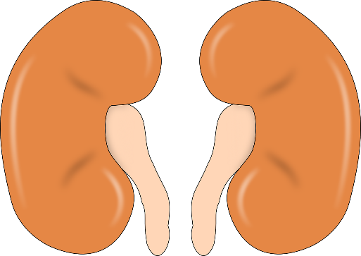
Transplantace ledvin
v současné době je transplantace ledviny (TL) metodou volby léčby nezvratného selhání ledvin (end-stage-renal disease – ESRD)
TL, bez ohledu na věk, jednoznačně prodlužuje život, zlepšuje jeho kvalitu, snižuje morbiditu a mortalitu nemocných v porovnání s nemocnými léčenými pravidelnou dialýzou (PDL)
předtransplantační vyšetření představuje základní krok pro zařazení pacienta do čekací listiny (waiting list) k transplantaci ledviny
smyslem předtransplantačního vyšetření je detekce a korekce preexistujících onemocnění s cílem zařadit pacienta na WL v optimalizovaném stavu, který by měl maximálně zaručit úspěšný výsledek transplantace
součástí předtransplantačního vyšetření je dále posouzení rizik dlouhodobé imunosupresivní léčby a posouzení technické stránky transplantace

Slide 3
Transplantace ledvin
informace o možnostech řešení ESRD by měla proběhnout u každého nemocného s chronickým onemocněním ledvin (chronic kidney disease – CKD) ve stadiu G5 (CKD-EPI < 0,25, GFR < 15ml/min/1,73m2 ), nejlépe 6–12 měsíců před plánovaným zahájením pravidelné dialyzační léčby, ideálně však již ve stadiu CKD 4 (GFR 15–29 ml/min)
před transplantací se posuzují kardiovaskulární onemocnění, cerebrovaskulární onemocnění, onemocnění periférních tepen, nádorová onemocnění, infekce, urologická onemocnění, věk a obezita
prevalence obezity, definované jako BMI ≥ 30 kg/m2 , je u pacientů s ESRD vysoká, pohybuje se mezi 10–20 % (nutnost cílené redukce hmotnosti před případnou TL)
přestože BMI není optimálním ukazatelem, zůstává nedílnou součástí předtransplantačního vyšetření jako jeden z parametrů perioperačního rizika
„bezpečná“ hranice BMI není pevně zakotvena, obvykle však pacienti s BMI > 35–40 kg/m2 jsou k transplantaci kontraindikováni, záleží však i na typu obezity, proto je každý kandidát transplantace posuzován individuálně transplantačním chirurgem

Slide 4
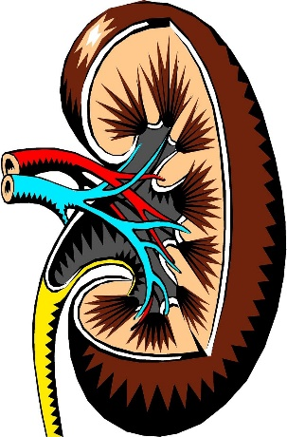
Transplantace ledvin
nová ledvina se neukládá na místo původních ledvin, ale do levé nebo pravé jámy kyčelní, mezi břicho a břišní dutinu
chirurg poté propojí tepnu a žílu nové ledviny s cévním systémem pacienta
v momentě, kdy krev proudí novou ledvinou, může se začít, stejně jako ve zdravých ledvinách, vytvářet moč, ta je do močového měchýře odváděna močovodem, který je součástí transplantované ledviny a jejž je nutné volným zakončením napojit na močový měchýř příjemce
nová ledvina je připravená pracovat ihned po transplantaci, ale může trvat i několik týdnů, než začne tvořit moč
pokud nejsou příčinou infekcí nebo vysokého krevního tlaku, jsou původní ledviny ponechány na svém místě

Slide 5
Transplantace ledvin
od živého dárce (příbuzenská transplantace): je nezbytné, aby se dárcova krev a tkáně co nejvíce shodovaly s krví a tkáněmi příjemce
od zemřelého dárce (kadaverózní transplantace): umožňuje orgán transplantovat dvěma pacientům
průměrná doba na WL je 1-2 roky (Koordinační středisko transplantací)
kritéria: shoda v krevní skupině, maximální počet shod v HLA systému (tkáňové charakteristiky podobné krevním skupinám, avšak s větším počtem kombinací – maximální počet shod je šest), spádové transplantační centrum, procento protilátek v krvi
neshoda v krevní skupině ale nevylučuje možnost transplantace od žijícího dárce, řešením je tzv. párová transplantace, kdy dochází k výměně ledvin mezi dvěma dvojicemi

Slide 6
Možná rizika a komplikace po TL
krvácení
poruchy hojení močových cest
snížená funkce štěpu ledviny a pozdní nástup funkce
rejekce (odmítnutí) ledvinného transplantátu
komplikace po podávání léčiv
úmrtí pacienta (2 %) je velmi vzácné, nižší než u pacientů na dialyzační terapii

Slide 7
komplikace plynoucí z podávání IMUNOSUPRESIV A kortikosteroidů
STEROIDNÍ DIABETES, ZHORŠENÍ STÁVAJÍCÍHO DIABETU
ARTERIÁLNÍ HYPERTENZE, ROZVOJ ATEROSKLERÓZY
OSTEOPORÓZA, STEROIDNÍ MYOPATIE
RETENCE SODÍKU A VODY S OTOKY
HYPERLIPIDÉMIE
SNÍŽENÁ REZISTENCE K INFEKCÍM, ORGÁNOVÁ POŠKOZENÍ
NESPAVOST, CEFALEA, PSYCHOTICKÉ STAVY
EXACERBACE VCHGD, AKUTNÍ PANKREATITIDA

Slide 8
Transplantace ledvin – perioperační péče
nabídka orgánu (pacient hospitalizovaný, nebo z domácího prostředí), timing operace, pouze sipping a tekutiny před operací
po operaci infuze AMK + Glukosa dle protokolu (0. a 1. den)
realimentace per os dle extubace a celkového stavu pacienta (snaha co nejdříve), pokud nelze per os zahajujeme EV v bazálních dávkách v kombinaci s PV
obezita s BMI nad 30, podobně jako malnutrice a BMI nižší než 18, je spojena s vyšším výskytem perioperačních komplikací jako opožděný rozvoj funkce štěpu (tj. potřeba dialýzy po transplantaci), chirurgické komplikace (včetně komplikovaného hojení rány), infekce a manifestace de novo DM,…

Slide 9
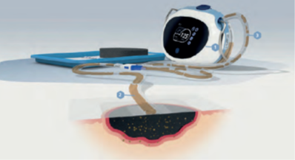
Transplantace ledvin – perioperační péče
po odtlumení pacienta může nastat silné nechutenství, omezený příjem tekutin, nauzea, vomitus, nedostatečná síla pro příjem per os, dysfagie po UPV
po transplantacích rozkolísané glykémie (DM de novo)
při poruchách hojení ran se využívá VAC systém, převazy v CA každé 2-3 dny

Slide 10
Transplantace ledvin – pooperační péče
snaha o brzký přechod na per os příjem (do 24 h po operaci)
z počátku dieta č. 1, následně dieta č. 2 (9ML→ 9S)
v indikovaných případech využití ONS (proteinové druhy, popřípadě moduly)
příjem tekutin individualizovaný (nejméně 2-2,5l za den)
během hospitalizace edukace o výživě po TL
celková délka hospitalizace při nekomplikovaném průběhu je 14 dní
akutní posttransplantační fáze trvá 2 měsíce od TL, poté přechod do chronické fáze
individualizace suplementace vitaminů a minerálních látek: Ca, Mg, Vit. D
při zvýšeném homocysteinu: kys. listová, vit. B6 a B12, popřípadě B1
v následujícím období po TL sledování vývoje hmotnosti a snaha o normalizaci

Slide 11
Transplantace ledvin – pooperační péče
Energie: 30-35 kcal/kg/d
Bílkoviny:
→ první 1-3 měsíce 1,3-2 g/kg/d
→ po 3 měsících 0,8-1 g/kg/d
Sacharidy: 50-60 % z CEP
Tuky: <30 % z CEP
Sodík: 2-3 g/d
Draslík: 2-4 g/d
Hořčík: udržovat v séru > 1,8 mg/dL
Vápník: individualizované, minimum 1000-1500 mg
Vitamin D: 25-OH > 30 mg

Slide 12
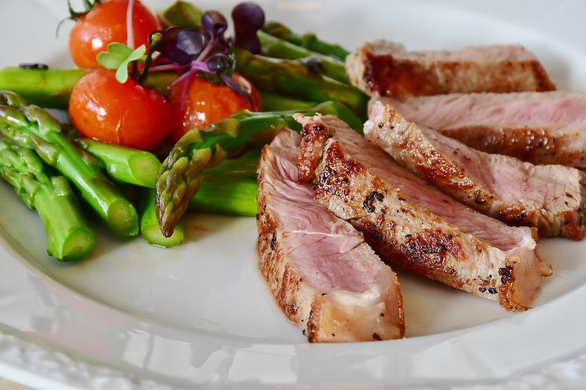
Transplantace ledvin - vitaminy a minerální látky
vápník: 1000-1300 mg/d
fosfor: 1000-1300 mg/d
sodík: 80-100 mmol/d
omezení draslíku při hyperkalemii
železo: 10-15 mg/d
vitamin D: 5-15 ug/d

Slide 13
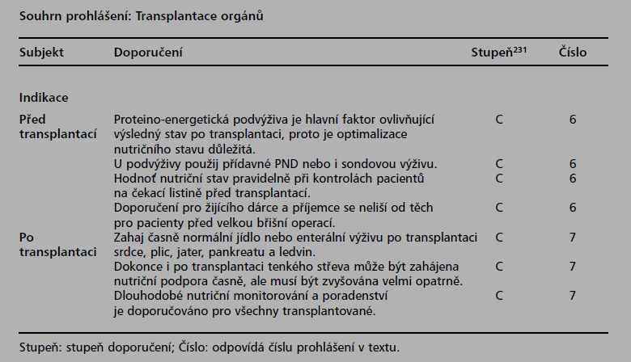
ESPEN Doporučené postupy pro enterální výživu: Chirurgie včetně transplantací orgánů

Slide 14
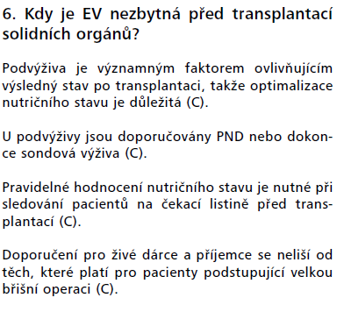
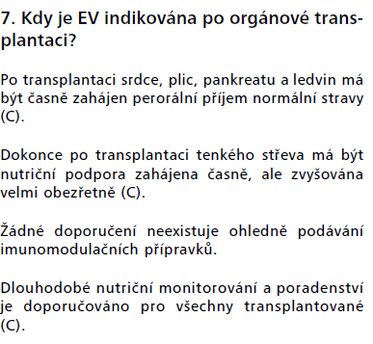
ESPEN Doporučené postupy pro enterální výživu: Chirurgie včetně transplantací orgánů

Slide 15
Výživová doporučení po tl
správné stravování má důležitou roli při zotavování organismu po operaci a v následujícím období dobrý stav výživy zlepšuje celkovou kvalitu života
racionální stravování přispívá k tomu, aby ledviny zůstaly co nejdéle zdravé a dobře fungovaly i do budoucna
některé léky mohou zvýšit chuť k jídlu, zadržovat sodík a vodu v těle, zvýšit hladinu lipidů v krvi, dále také zvyšovat hladinu cukru v krvi, krevního tlaku a ovlivňovat hladiny některých minerálních látek
v některých případech je potřeba omezit příjem draslíku (o tom vždy informuje pacienta ošetřující lékař)

Slide 16
Výživová doporučení po tl
strava by měla být vyvážená, pestrá, bezpečná a s dostatečným množstvím kvalitních bílkovin a vlákniny
strava by měla být pravidelná, přiměřená, bez přejídání se a hladovění
ve stravě se omezuje příjem tuků (hlavně živočišných), jednoduchých cukrů (sladkosti, bílé pečivo, slazené limonády, aj.) a soli
snaha o udržení optimální tělesné hmotnosti, neexperimentovat s restriktivními dietami
dbát na dostatečný pitný režim (2-3 l/d)
neužívat bez vědomí lékaře žádné doplňky stravy a bylinky
zakázané jsou potraviny, které mohou ovlivnit hladinu imunosupresivních léků a pozor i na potraviny a pokrmy, které mohou být potencionálně zdrojem alimentárních nákaz (infekce a otravy z potravin)

Slide 17
Výživová doporučení po tl
zcela zakázaná je konzumace grepů, pomela, granátového jablka, sevillského pomeranče, karamboly (a to včetně šťáv a džusů, které jsou z těchto druhů vyrobeny), třezalky (pozor i na směsi různých druhů čajů) a výrobků, kde jsou tyto druhy obsaženy
konzumace těchto potravin může negativně ovlivnit koncentraci některých imunosupresivních léků v krvi
Významné interakce byly zaznamenány u grapefruitového džusu a extraktu třezalky. Mechanizmus účinku u obou látek je rozdílný, protože u složek grapefruitového džusu se jedná o snížení hladin CYP3A4, zatímco u extraktu třezalky o indukci, tedy o významné zvýšení obsahu tohoto enzymu. Proto podávání grapefruitového džusu vede k nárůstu hladin imunosupresiv a tím ke zvýšení jejich toxicity, zatímco současné podání třezalkového extraktu se projeví v poklesu hladin obou imunosupresiv (cyklosporin A, tacrolimus) vedoucím až k odmítnutí transplantátu v důsledku selhání léčby.

Slide 18
Výživová doporučení po tl
Dále se nedoporučuje konzumace:
pokrmů z rychlého občerstvení (fast food) a nedůvěryhodných prodejců potravin a pokrmů
plísňových sýrů a uzenin (hermelín, niva, uherský salám aj.), nepasterovaného mléka a výrobků z něj
nedostatečně tepelně upravených mas, ryb a vajec (tatarský biftek, sushi, carpaccio, ústřice, zavináče aj.)
lahůdkových a majonézových salátů z pultového prodeje v obchodech (např. vlašský salát, pařížský salát, Caesar salát, vajíčková pomazánka aj.)
nepasterovaných ovocných šťáv, ciderů, kombuchy, dále točené zmrzliny, naklíčených semínek, hub, dlouho a nesprávně skladovaných ořechů, semínek a sušeného ovoce

Slide 19
Výživová doporučení po tl – výběr potravin
Maso: Volit zejména libové druhy masa – hovězí zadní, telecí, jehněčí, kuřecí a krůtí bez kůže, králík. Uzeniny pouze výjimečně a preferovat druhy s vysokým obsahem masa (šunky s obsahem masa nad 90 %) a bez viditelného tuku.
Ryby: Zařazení sladkovodních i mořských druhů ryb a to 1-2 porce za týden. Např. treska, kapr, pstruh, štika, cejn. Rybičky v konzervě vybírat ty ve vlastní šťávě (např. tuňák ve vlastní šťávě).
Mléko: Preference odstředěných, nízkotučných, nebo polotučných druhů mlék.
Mléčné výrobky: Preference zakysaných mléčných výrobků bez příchutě (bílé jogurty, podmáslí, acidofilní mléko aj.). Dále měkké i tvrdé tvarohy a to nízkotučné nebo polotučné.
Sýry: Sýry do 30 % tuku v sušině. Zařazení přírodních čerstvých sýrů (žervé), tvrdé sýry (eidam, gouda), mozzarella, ricotta, Cottage sýr aj.
Vejce: Vaječný bílek bez omezení, žloutek max 2x/d. Dbát na dostatečnou tepelnou úpravu.

Slide 20
Výživová doporučení po tl – výběr potravin
Tuky: Preferovat rostlinné oleje a margaríny. Na tepelnou úpravu doporučujeme používat řepkový olej, na studenou můžeme využít olivový olej. Oleje střídat, vhodné jsou také lněné, konopné, oleje z vlašských ořechů apod. Vyhýbat se živočišným tuků, tedy sádlo, máslo, lůj, slanina, škvarky, zabíjačkové produkty, tučná masa, šlehačky, smetany. Pozor na přepalování tuků.
Sacharidové potraviny a příkrmy: V rámci racionálního stravování se doporučuje omezit příjem jednoduchých cukrů (moučníky, cukrovinky, bílé pečivo, instantní ochucené cereální kaše, sladké limonády). Pečivo spíše celozrnné, žitné či grahamové. Cereální kaše volte ty neochucené bez přidaného cukru (např. jáhlová, pohanková, ovesná, špaldová, apod.). Z příloh lze zařadit brambory, rýži, těstoviny, bulgur, kuskus, pohanku aj., ale vždy v přiměřeně velké porci.

Slide 21
Výživová doporučení po tl – výběr potravin
Ovoce: Do jídelníčku zařazujeme různé druhy ovoce a to alespoň 2 porce za den. Méně častěji příliš sladké druhy a přezrále ovoce (banány, švestky, hrozny, hrušky), dále méně kompotované, kandované a sušené (proslazované) ovoce.
Zelenina: Každý den alespoň 3 porce. Střídání různých druhů zeleniny, preference sezónních druhů.
Luštěniny: Alespoň 1x/t do jídelníčku. Vyzkoušet různé druhy fazolí, červenou/černou čočku, hrách, cizrnu, sóju. Lze vyzkoušet luštěninové polévky, luštěniny jako přílohu k hlavnímu jídlu, luštěninové saláty se zeleninou, luštěninové pomazánky apod.
Ořechy a semínka: Ořechy v raném období po operaci raději vynechat. Později lze ořechy (vlašské, lískové, para, kešu, mandle aj.) a semínka (mák, slunečnice, sezam, tykev, len, chia aj.) do jídelníčku zařadit, avšak je potřeba dbát vždy zvýšené opatrnosti při skladování a používat ořechy co nejvíce čerstvé, jinak mohou být zdrojem nežádoucích plísní. Preference neslazených, nesolených a neobalovaných (v různých polevách a směsích) druhů. Preferovat natural nebo přírodní druhy.

Slide 22
Výživová doporučení po tl – výběr potravin
Nápoje: Základem pitného režimu by měla být voda. Dále je možné zařadit čaje, vodu s citrónem, příležitostně minerální vody. Kávu v omezené míře. Džusy jen výjimečně a nejlépe ředěné s vodou. Omezení slazených limonád, energetických nápojů. Alkoholické nápoje se nedoporučují, ovlivňují účinek imunosupresivních léků.
Další: Pozor dát na příjem soli. Pokrmy nepřesolovat a omezení konzumaci potravin s vysokým obsahem soli (marinády a kořenící směsi, uzeniny, slané sýry, solené ořechy, chipsy, instantní pokrmy, některé minerální vody atd.). Na ochucení pokrmů používat bylinky, citrón, kořenící směsi bez glutamátu a přidané soli. Nevhodná je konzumace cukrářských a pekařských výrobků, zejména těch s tukovou polevou či náplní. Omezení na minimum příjem vysoce průmyslově zpracovaných potravin (balené trvanlivé pečivo, mražená pizza, hotová balená jídla, polévky ze sáčku, sladkosti atd.).
Technologická příprava stravy: Z technologické úpravy preferovat vaření (ve vodní lázni, v páře), pečení (na pečícím papíru), dušení. Omezeně fritování, smažení, grilování na ohni (vhodnější je grilování na lávovém kameni či v kontaktním grilu). K přípravě pokrmů používat nepřilnavé a kvalitní nádobí.

Slide 23
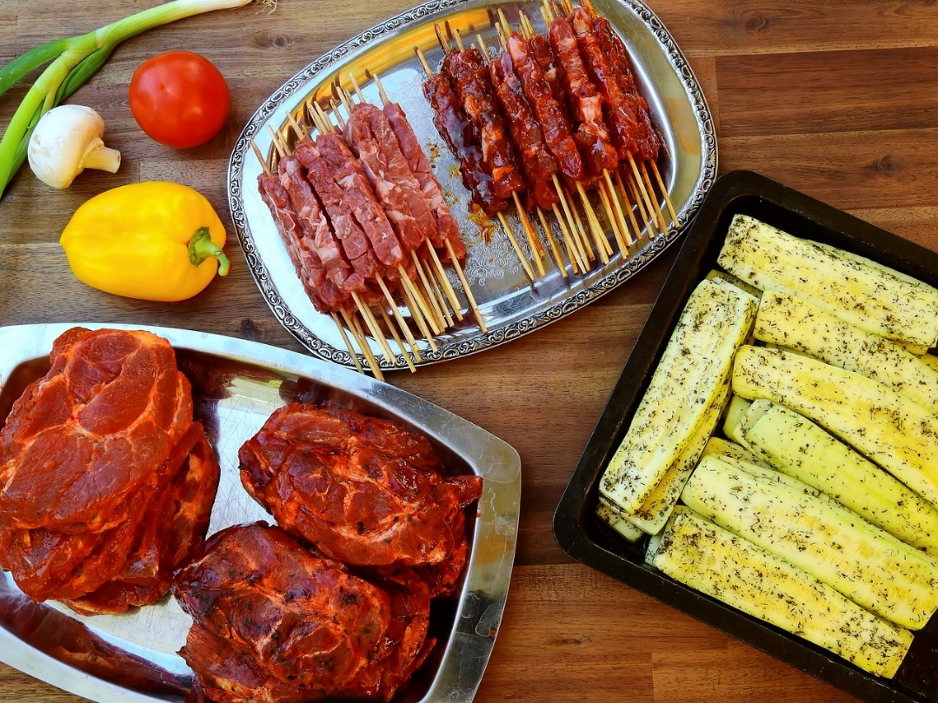
Výživová doporučení po tl – výběr potravin
zásady hygieny a bezpečnosti při zacházení s potravinami a pokrmy

Slide 24
Kazuistika
muž, rok narození 1966
antropometrie: hmotnost 65 kg, výška 172 cm , BMI 22
RA: bratr dvojče, úmrtí na krvácení do mozku při hypertenzi , také CHRI a TL

Slide 25
Kazuistika – anamnéza
CHRI na bázi chronické glomerulonefritidy v pravidelném HD od 2000,´AV shunt na LHK
sekundární anémie, hypertenze, opak. hypertenzní encefalopatie, sekundární hyperparatyreóza
3/2004 1. transplantace kadaverózní ledviny doleva
od 2006 mírné snížení funkce štěpu, progrese od 2010
2/2012 resekce a reimplantace ureteru štěpu pro strikturu vesikoureterálního ústí, 1-2/2012 nefrostomie pro hydronefrosu
12/2015 rychlé terminální selhání funkce štěpu při dlouhodobé středně omezené funkci, zaveden peritoneální katetr, přechod na intermitentní HD

Slide 26
Kazuistika – anamnéza
7/2016 explantace perit. katetru a našití av shuntu na LHK, asymptomatické změny na EKG
10/2016 graftektomie chronicky symptomatického štěpu
5/2017 WL k retransplantaci ledviny
12/2017 Permcath
5/2020 intracerebrální krvácení s prolongovaným průběhem, parox. FiSi, sekundární epilepsie, vyřazení z WL
2/2022 po sérií vyšetření znovuzařazení na WL
3/2022 nabídka, TL neuskutečněna pro pozit. CDC
6/2022 provedena 2. transplantace ledviny doleva, časně po zákroku ruptura pouzdra, graftektomie

Slide 27
Kazuistika – anamnéza
11/2022 znovuzařazení na WL
6/2023 provedena 3. transplantace kadaverózní ledviny
7/2023 revize rány po TL, plastika kýly
10/2023 zhoršení funkce štěpu
12/2023 hospitalizace pro zhoršení funkce štěpu, proteinurie, otoky DKK, anemizace
1/2024 znovu PDL
4/2024 graftektomie

Slide 28
Kazuistika – vývoj hmotnosti

Slide 29
KAZUISTIKA
pacient po opakovaných hospitalizacích
střídání období funkční ledviny, období snížené funkce ledviny a období nutnosti pravidelné hemodialýzy
individualizované nutriční intervence v závislosti na funkci ledviny a přidružených onemocnění
pacient sledován ve specializované ambulanci: pravidelné laboratorní odběry, edukace, úprava medikace, vážení

Slide 30
kazuistika
během hospitalizací dieta šetřící v kombinaci s vysokoproteinovým sippingem
pravidelné vážení pacienta, monitorace příjmu stravy
po 3. TL indikována dieta č. 14 (individuální), omezeně toleruje mléčné výrobky
nyní pacient po graftektomii, nadále pravidelná hemodialýza

Slide 31
Použité zdroje
MLINŠEK, Gregor. Nutrition after kidney transplantation. Online. Clinical nutrition ESPEN. 2016, roč. 14, s. 47-48. Dostupné z: https://clinicalnutritionespen.com/article/S2405-4577(16)30191-7/fulltext. [cit. 2024-04-24].
RAJNOCHOVÁ BLOUDÍČKOVÁ, Silvie. Transplantace ledviny – kritéria k zařazení na čekací listinu. Urologie pro praxi [online]. 2018, 19(23-26) [cit. 2024-04-24]. Dostupné z: https://www.solen.cz/pdfs/uro/2018/01/06.pdf
RUDOLF, Kamil a Josef MALÝ. Kortikosteroidy a imunosupresiva v chronické léčbě. Farmacie pro praxi [online]. 2011, (7), 228-231 [cit. 2024-04-24]. Dostupné z: https://farmaciepropraxi.cz/pdfs/lek/2011/05/01.pdf
Transplantace ledvin [online]. [cit. 2024-04-24]. Dostupné z: https://www.bbraun.cz/cs/spolecnost/b-braun-avitum/svetovy-den-ledvin/transplantace-ledvin.html
Weimann A, Braga M, Harsanyi L, Laviano A, Ljungqvist O, Soeters P; DGEM (German Society for Nutritional Medicine); Jauch KW, Kemen M, Hiesmayr JM, Horbach T, Kuse ER, Vestweber KH; ESPEN (European Society for Parenteral and Enteral Nutrition). ESPEN Guidelines on Enteral Nutrition: Surgery including organ transplantation. Clin Nutr. 2006 Apr;25(2):224-44. doi: 10.1016/j.clnu.2006.01.015. Epub 2006 May 15. PMID: 16698152.

Slide 32
DĚKUJI ZA POZORNOST
VERONIKA.VOLAVA@FNUSA.CZ

